Slide 1
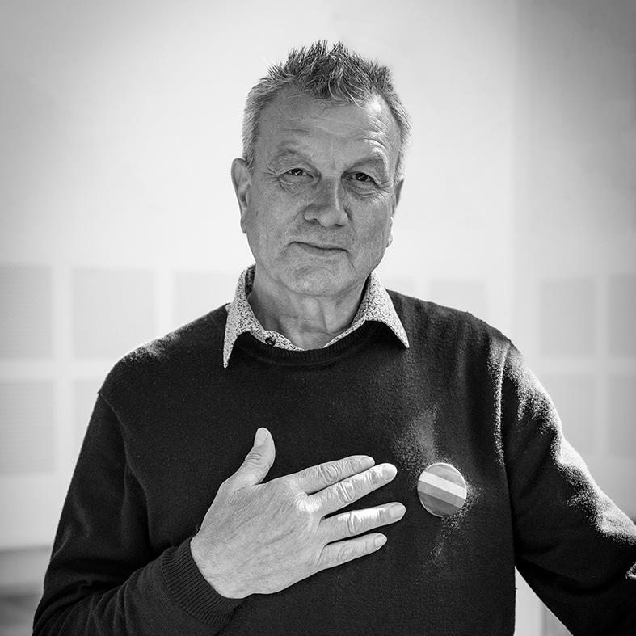
Czy możesz być całym sobą w pracy?
Tydzień BHP w Veidekke 2022
Temat: Środowisko pracy

Slide 2
Jak zrealizować wspólny program?
Czas trwania: zaplanuj wystarczająco dużo czasu, co najmniej 60 minut
Wprowadzenie do tegorocznego tematu, zachęcamy do wykorzystania tej prezentacji PowerPoint (10 minut)
Odtwórz tegoroczny film na Tydzień BHP na dużym ekranie, ewentualnie przez telefon komórkowy (10 minut)
Przeprowadź ćwiczenie refleksyjne w małych grupach. Dobierzcie się w grupy dwu- lub trzyosobowe. Następnie omówcie odpowiedzi w formie dyskusji plenarnej. (Zaplanuj wystarczająco dużo czasu – co najmniej 40 minut)

Slide 3
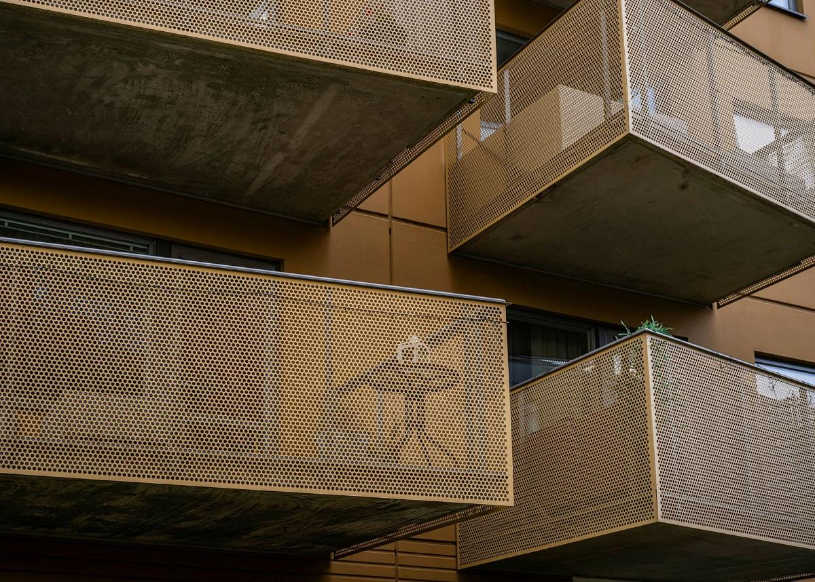
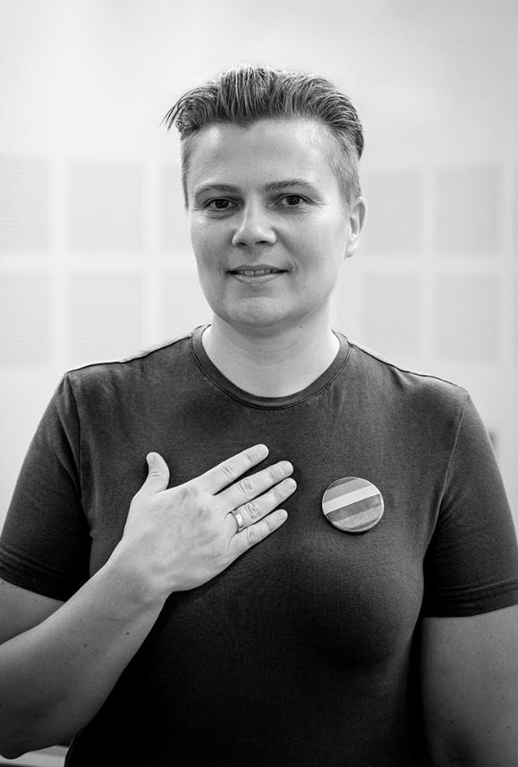
Tematem Tygodnia BHP 2022 jest środowisko pracy
Czy możesz być całym sobą w pracy?

Slide 4
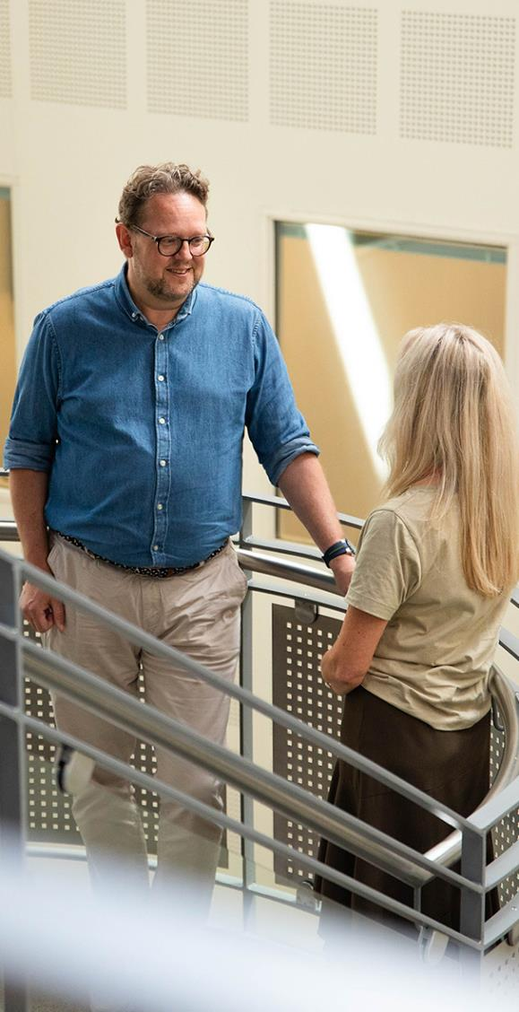
Czym jest środowisko pracy?
Środowisko pracy to warunki, jakie mają pracownicy w miejscu pracy.
Środowisko pracy to sposób, w jaki organizujemy, planujemy i wykonujemy pracę.
Wygląda to różnie zależności od miejsca pracy i wymaga różnych podejść.
Środowisko pracy wpływa na zdrowie, zaangażowanie w pracę oraz wyniki i produktywność firmy.
Źródło: STAMI i Store norske leksikon

Slide 5
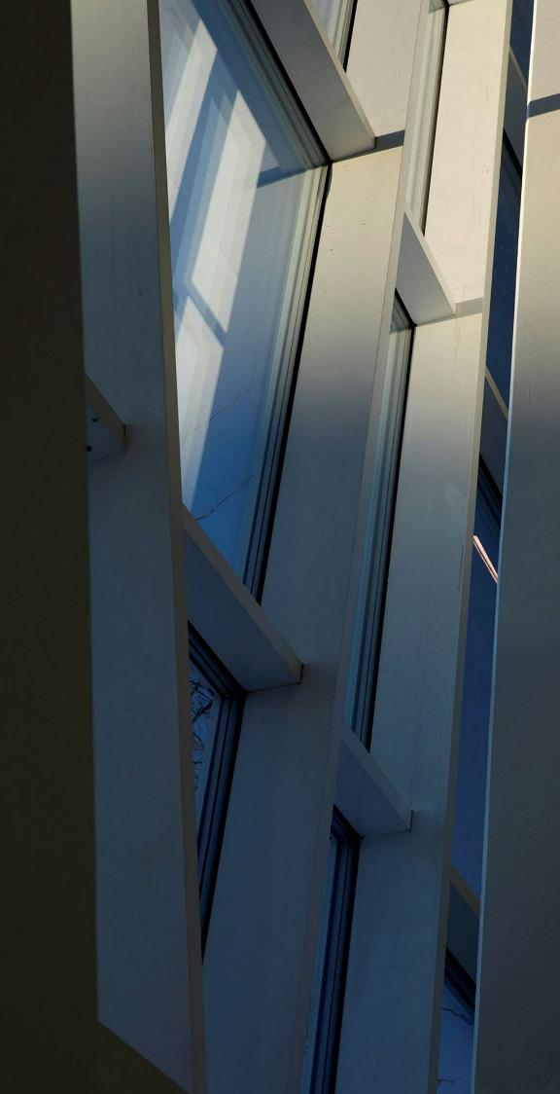
Środowisko pracy można podzielić na cztery elementy
Psychospołeczne środowisko pracy
  To, jak odbieramy sytuację i treść pracy, a także interakcje międzyludzkie w pracy.
Organizacyjne środowisko pracy
  To, jak praca jest organizowana, przygotowywana i rozdzielana między nas jako współpracowników.
Fizyczne środowisko pracy
  To, jak praca wpływa na nasz organizm, zarówno po krótkim, jak i po długim czasie.
Chemiczne i biologiczne środowisko pracy
  To, czy jesteśmy narażeni na działanie substancji chemicznych i biologicznych.

Slide 6
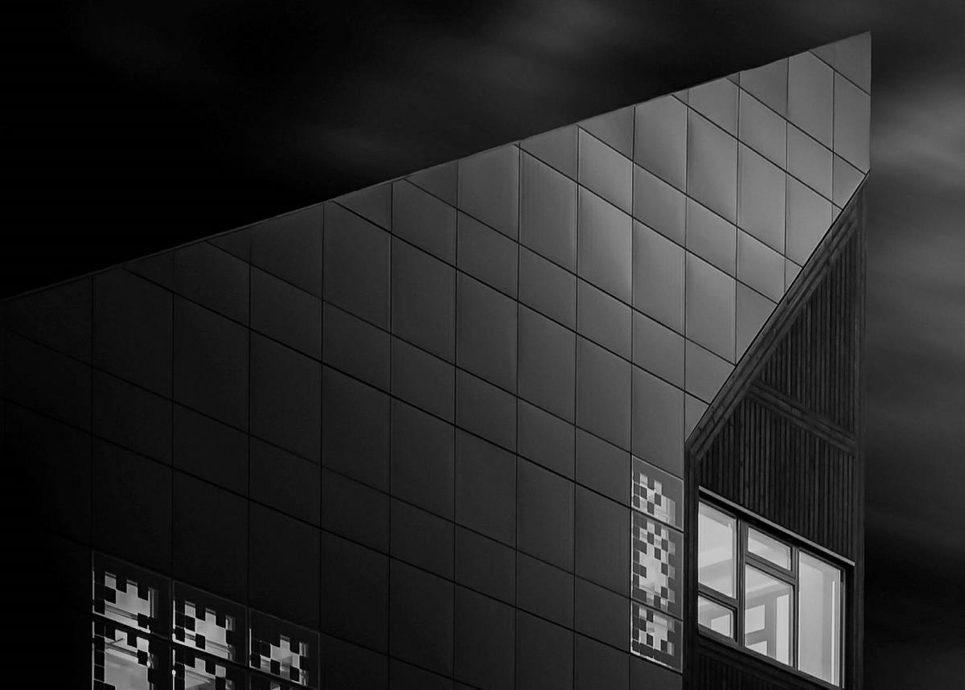
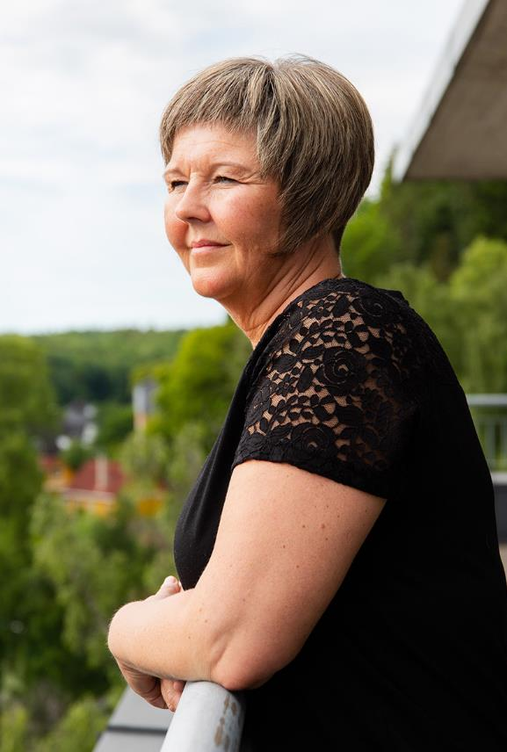
Wszystkie te obszary mają wpływ na zdrowie, nieobecności i odchodzenie z pracy. Dlatego ważne jest, aby prewencyjnie i systematycznie pracować nad wszystkimi tymi punktami.

Slide 7
W tym roku przyglądamy się w szczególności tym dwóm elementom
Psychospołeczne środowisko pracy
  To, jak odbieramy sytuację i treść pracy, a także interakcje międzyludzkie w pracy.
Organizacyjne środowisko pracy
  To, jak praca jest organizowana, przygotowywana i rozdzielana między nas jako współpracowników.
Fizyczne środowisko pracy
  To, jak praca wpływa na nasz organizm, zarówno po krótkim, jak i po długim czasie.
Chemiczne i biologiczne środowisko pracy
  To, czy jesteśmy narażeni na działanie substancji chemicznych i biologicznych

Slide 8
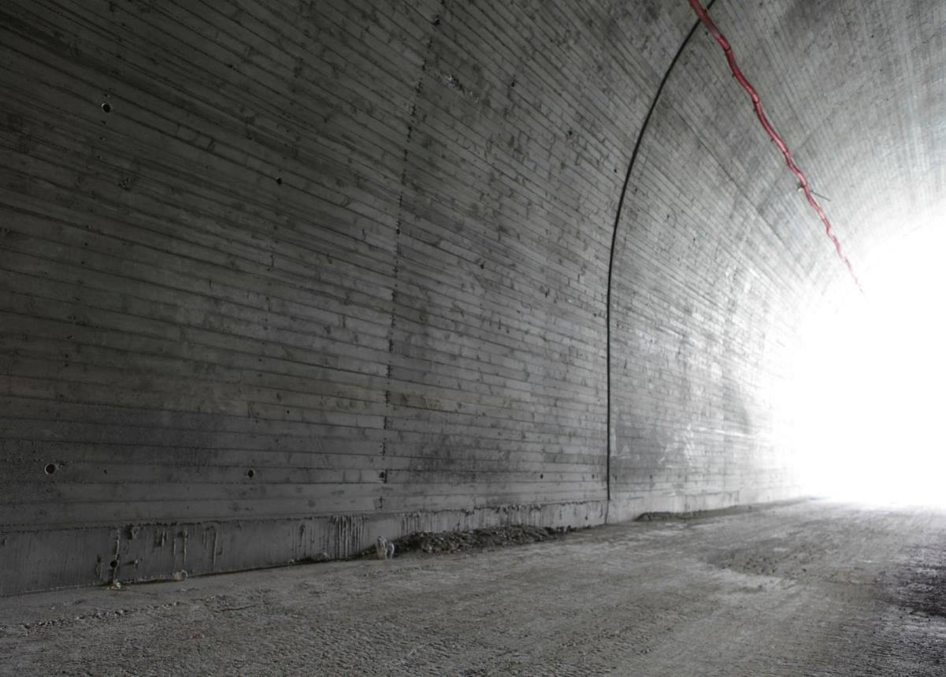
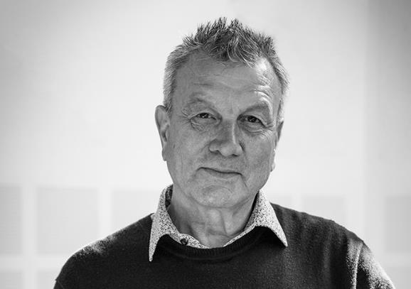
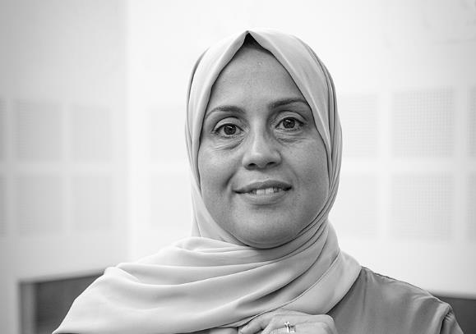
Czy możesz być całym sobą w pracy?

Slide 9
Pokaż film

Slide 10
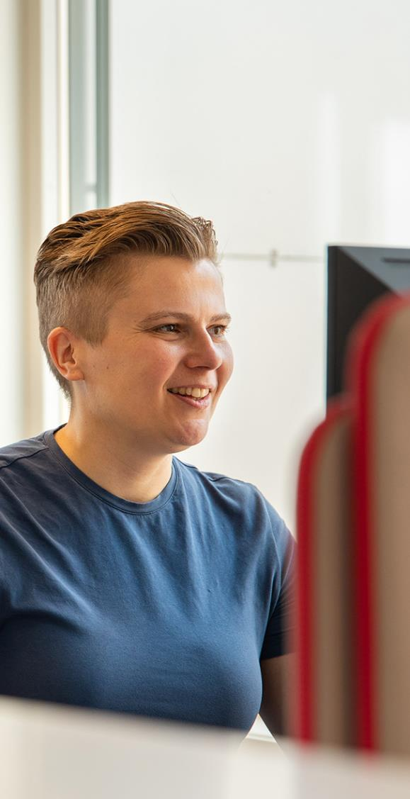
Ćwiczenia refleksyjne po filmie
Przeznacz na tę część wystarczająco dużo czasu, co najmniej 40 minut
Dobierzcie się w grupy dwu- lub trzyosobowe
Przeprowadź ćwiczenia refleksyjne
Następnie omów odpowiedzi w formie dyskusji plenarnej
Celem ćwiczeń refleksyjnych jest dla przemyślenie przez nas wszystkich, jakie działania na rzecz dobrego środowiska pracy są właściwe i co wpływa na zdrowie psychiczne i fizyczne w naszym codziennym życiu zawodowym.

Slide 11
Ćwiczenia refleksyjne
Czego potrzeba, aby mieć dobry dzień w pracy? Opisz, co dla Ciebie charakteryzuje dobry dzień pracy.
Jak możesz przyczynić się do tego, by wszyscy wokół Ciebie mogli być całym sobą w pracy?
W jaki sposób można ulepszyć planowanie, przygotowywanie i organizację, aby wzmocnić Wasze środowisko pracy?
Co jeszcze można wzmocnić i/lub poprawić w Waszym środowisku pracy?

Slide 12
Dziękujemy

